Slide 1
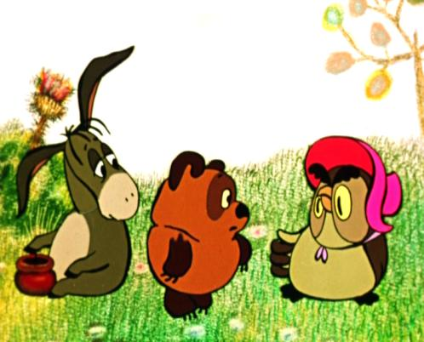
Социальной адаптации ребенка с проблемами в развитии
Составила:
Воспитатель ГБДОУ № 18
Пушкинского района СПб
Шитова Е.П.

Slide 2
«Весь мир – театр, а люди в нем – актеры».
У. Шекспир

Slide 3
Актерское мастерство

Slide 4
Работа по учебнику
Социальная адаптация – процесс приспособления человека к условиям общества, вид взаимодействия человека с социальной средой

Slide 5
Что нужно для успешной социальной адаптации?
Коммуникативное развитие
Умение взаимодействовать
Заинтересованность
Осознанный характер отношений
Избирательность отношений
Развитость эмоциональной сферы

Slide 6
Важно знать
Особенности коммуникативной развития детей :
- низкий уровень активности
- эгоцентризм
- элементарная мотивация отношений
- недостаточно осознанный характер отношений
- нарушение регуляции отношений
- нарушение избирательности отношений
Особенности эмоциональной сферы:
- недостаточная дифференцированность чувств
- неадекватность, непропорциональность чувств
Отсутствие инициативы и самостоятельности
Дети с трудом переключаются на другую деятельность
Действуют по стереотипу, по заученным штампам

Slide 7
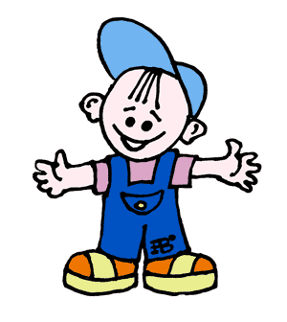
Ролевое взаимодействие
Социальный статус
Права и обязанности
Регуляция
(нормы и правила)
Мотивация
Масштаб

Slide 8
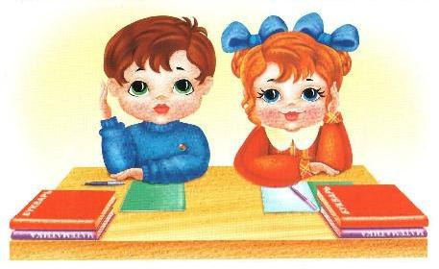
Задачи:
Целенаправленная подготовка к жизни
Снижение уровня опеки со стороны родителей
Формирование максимального уровня самостоятельности
Трудовое обучение и подготовка к посильным видам труда. Физическое воспитание. Самообслуживание.

Slide 9
Условия реализации задач
Атмосфера доброжелательного общения
Совместная деятельность родителей и ребенка
Максимальное использование склонностей, привязанностей, которые есть у ребенка
Пресечение возможной агрессии
Положительное отношение к осваиваемым социальным навыкам и умениям
Благоприятная семейная обстановка
тесная связь дошкольного учреждения с семьёй

Slide 10
Способы освоения ребенком общественного опыта
совместные действия взрослого и ребенка
подражание показанным действиям
действия по образцу и речевой инструкции
поисковые способы ориентировочной познавательной деятельности (целенаправленные пробы, практическое примеривание, зрительная ориентировка)

Slide 11
Золотые правила

Slide 12
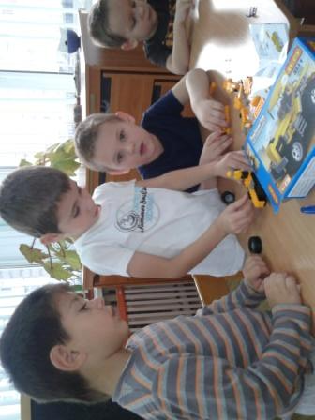
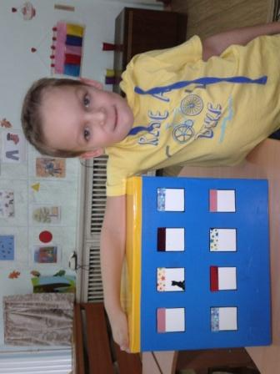
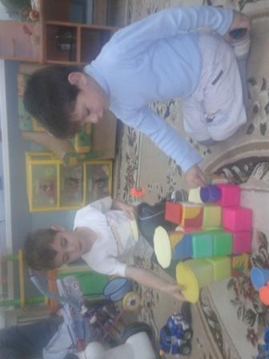
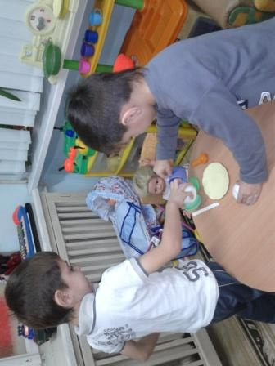
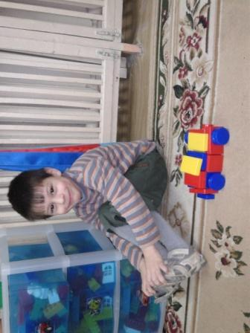
Вот мы какие!

Slide 13
Бывать в обществе просто скучно. А быть вне общества — уже трагедия.
Оскар Уайльд
Человек немыслим вне общества.
Лев Толстой

